Slide 1
„ The Magic Of Voki Talking“
Аутор: Александра Рољевић
Maj 2020.

Slide 2
Да бисмо се сматрали писменом особом у 21 веку морамо развити умеће читања и писања коришћењем разних алатки нових информационих технологија

Slide 3
Учесници пројекта: ђаци IV разреда ОШ „Аксентије Максимовић“ из Долова
Време реализације и наставни предмет: Мај 2020./ Енглески језик
Циљ: разлика у употреби времена “Present Simple” и “Present Continuous” кроз тему “Clothes”

Slide 4
Увођење новине: коришћење Веб алата „Воки“ и креирање „Воки“ карактера у циљу вежбања говора и подизања нивоа комуникацијских вештина на енглеском језику, као и сарадња на даљину

Slide 5
Наставник:
-презентује „корак по корак“ упутство за креирање „Воки“ карактера
-даје упутства за унос свог говора или уноса текста који репродукује електронски глас
-даје посебна упутства детету са посебним потребама
-дефинише парове за разговор (уз договор са ученицима)
-даје упутства дељења свог „аватара“ са разредом
-вреднује постигнућа ученика

Slide 6
Ученик:
-креира свог „Воки“ карактера
-снима свој говор или уноси текст који репродукује електронски глас
-комуницира на даљину
-учи како да сачува свој рад и да подели свог „аватара“ са разредом путем „Едмодо“ платформе и „Вибер“ групе
-вреднује своја постигнућа и постигнућа других

Slide 7
На забаван начин смо својим анимираним карактером представили себе, односно одећу коју обично носимо и коју тренутно носимо. Самим тим смо додали ХУМАНИ ПРИЗВУК удаљеном „разговору“

Slide 8
КЛИКНИ НА СЛИЧИЦЕ!
ПОСЛУШАЈ НАС!
KLIKNI

Slide 9
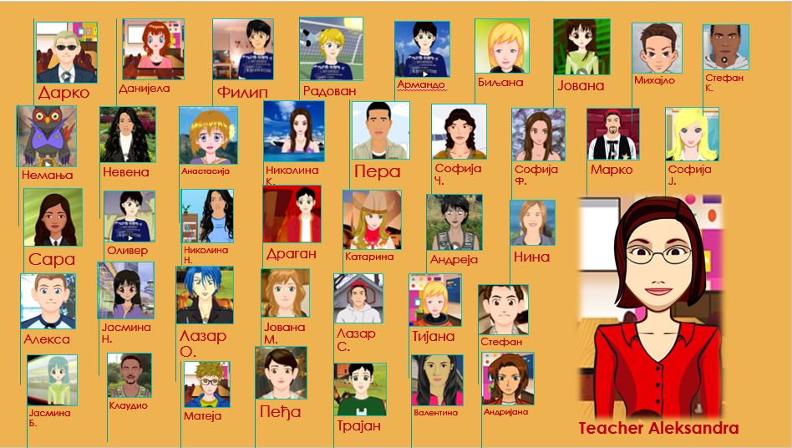
Знањем против „Короне“
„Воки“ IV разред

